Slide 1

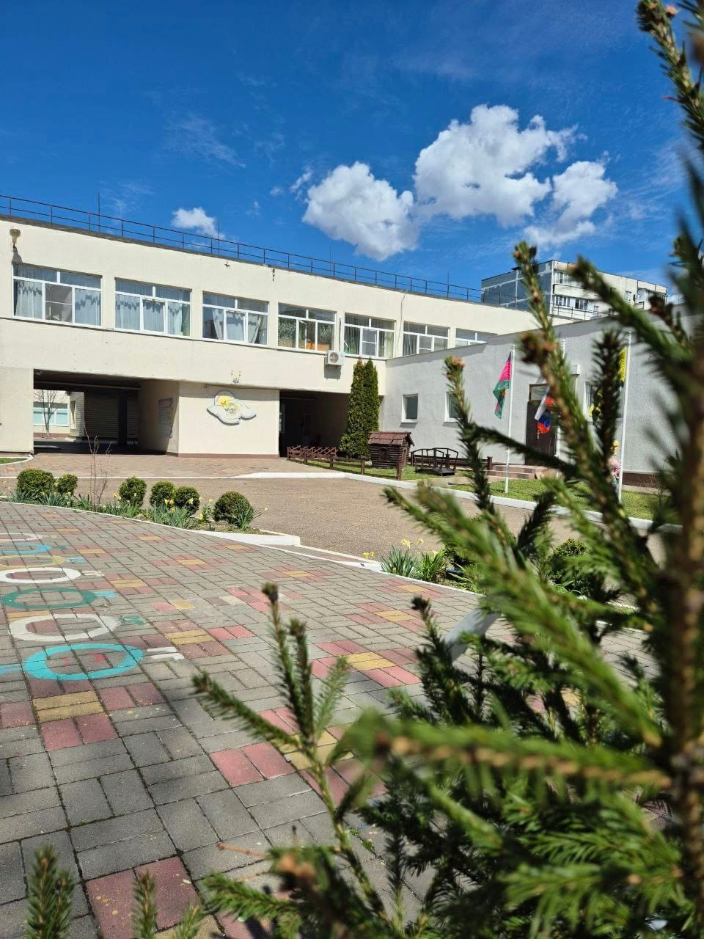
МУНИЦИПАЛЬНОЕ БЮДЖЕТНОЕ ДОШКОЛЬНОЕ ОБРАЗОВАТЕЛЬНОЕ УЧРЕЖДЕНИЕ детский сад общеразвивающего вида № 45 муниципального образования город Новороссийск

Slide 2
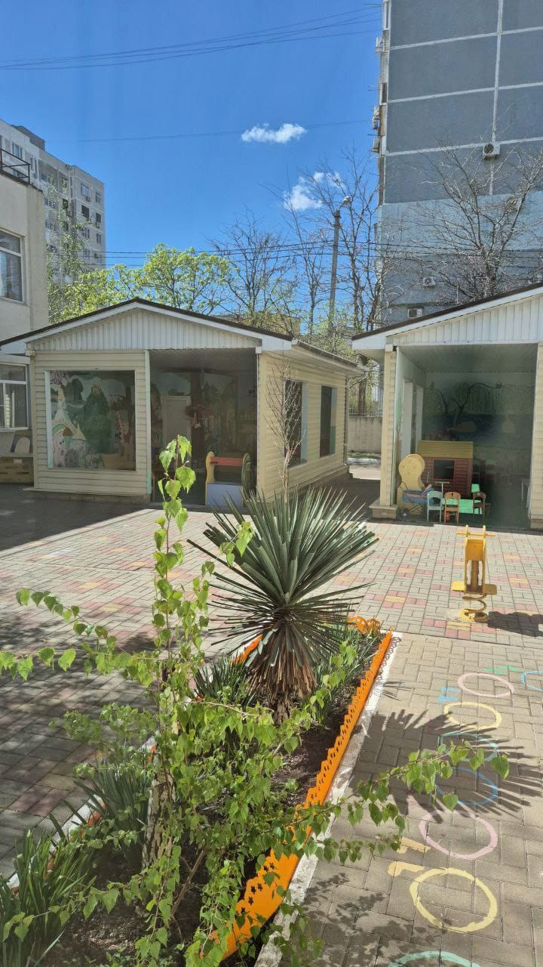
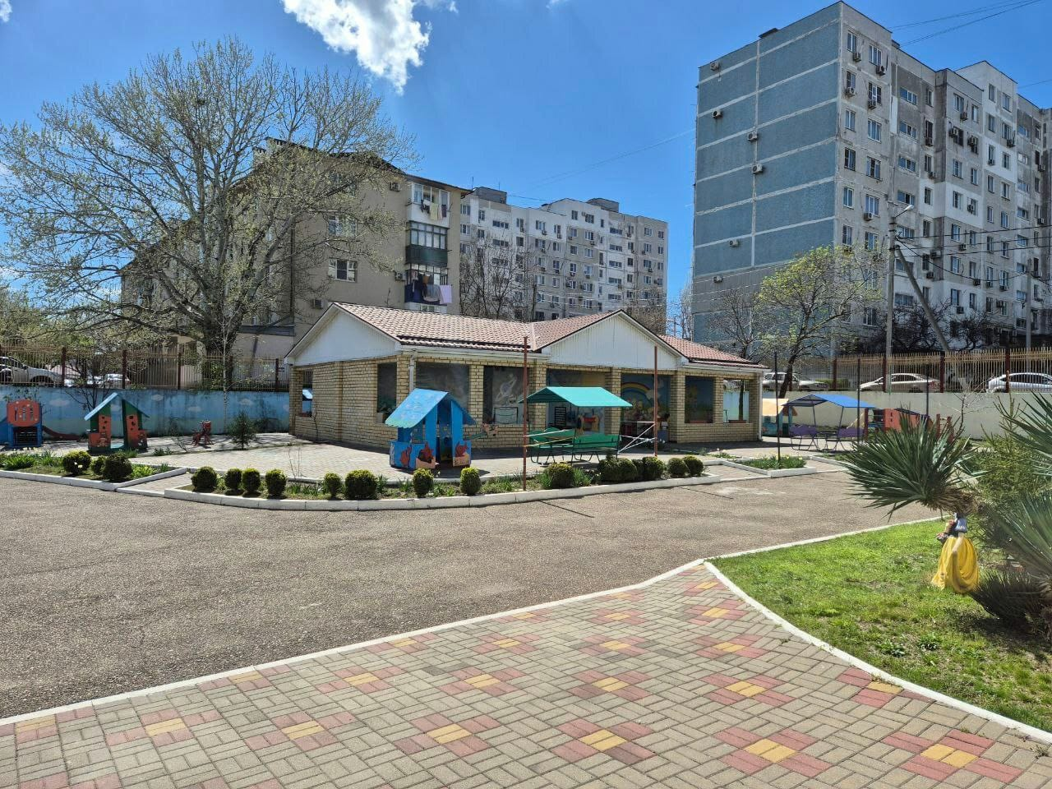

Slide 3

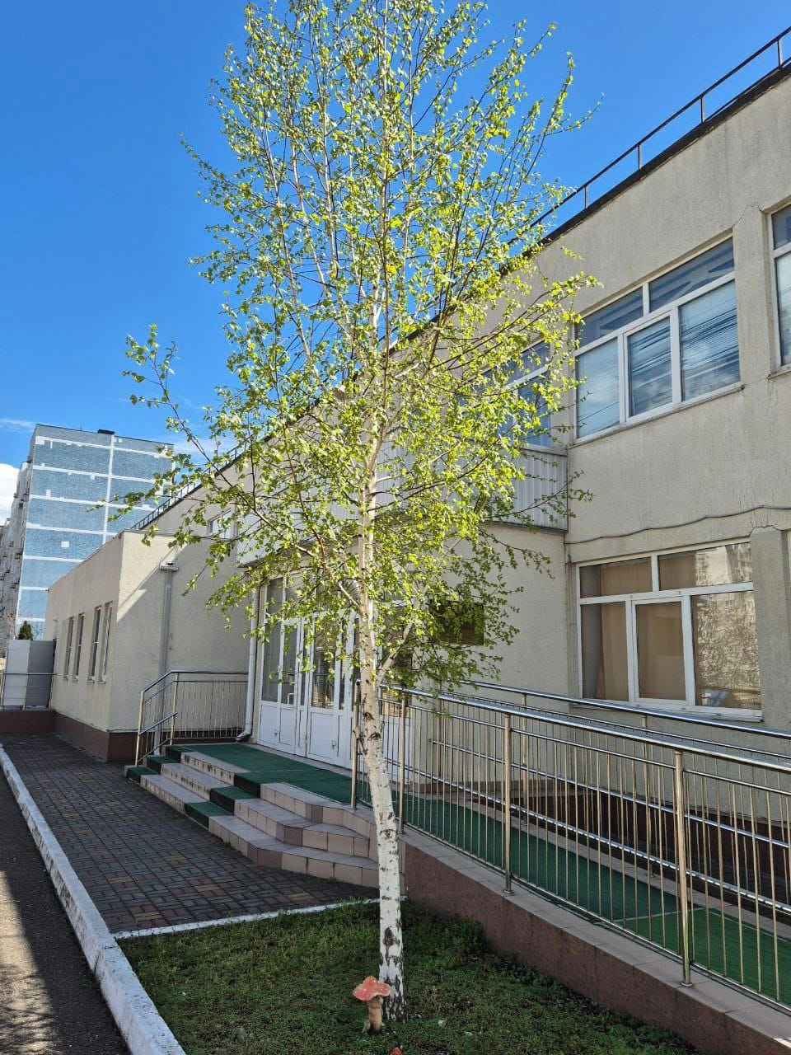

Slide 4
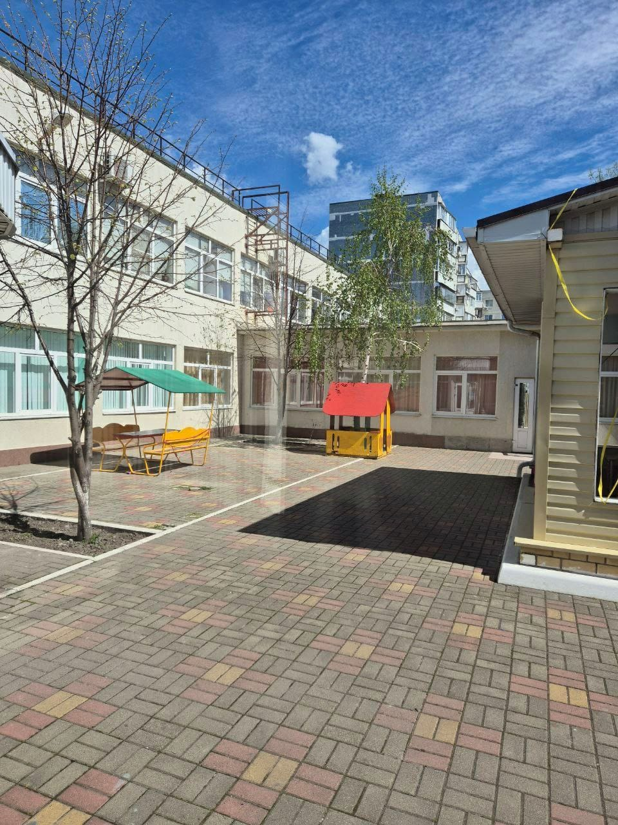
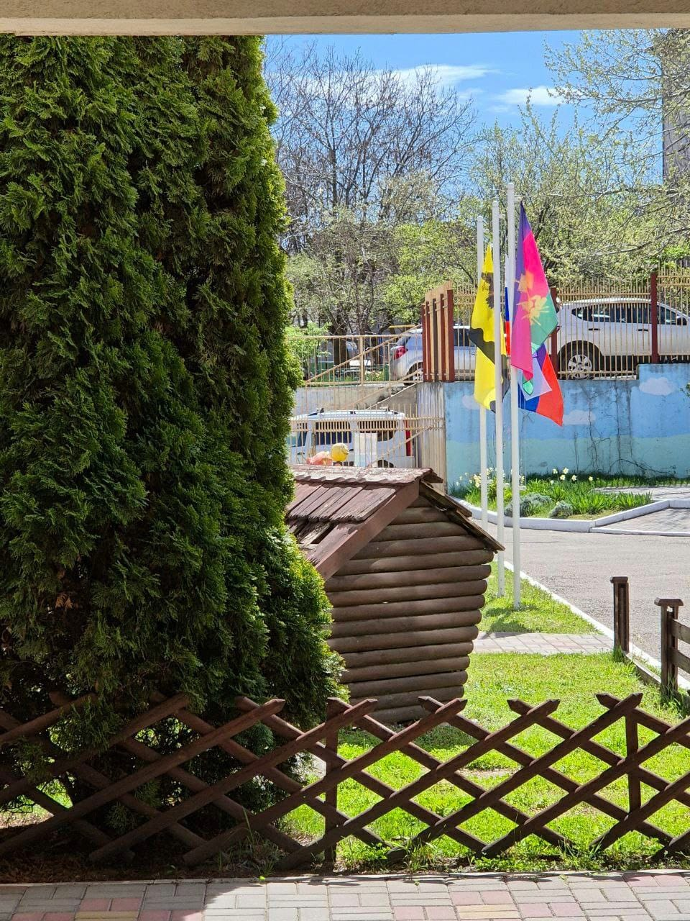

Slide 5
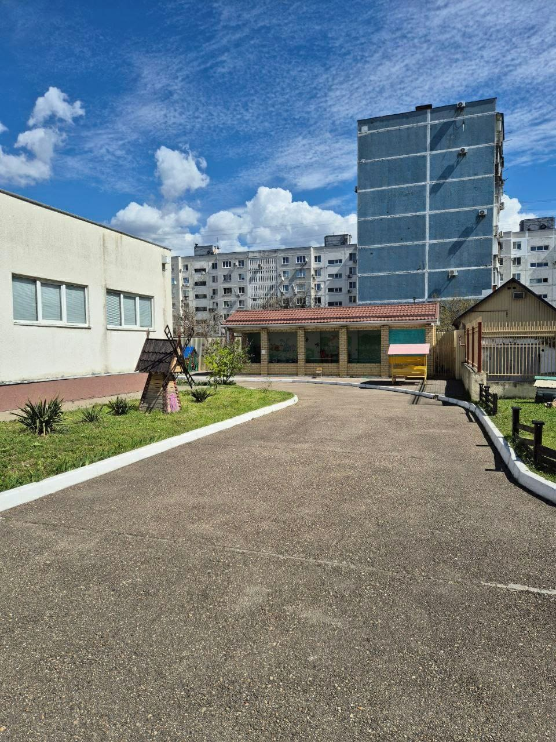
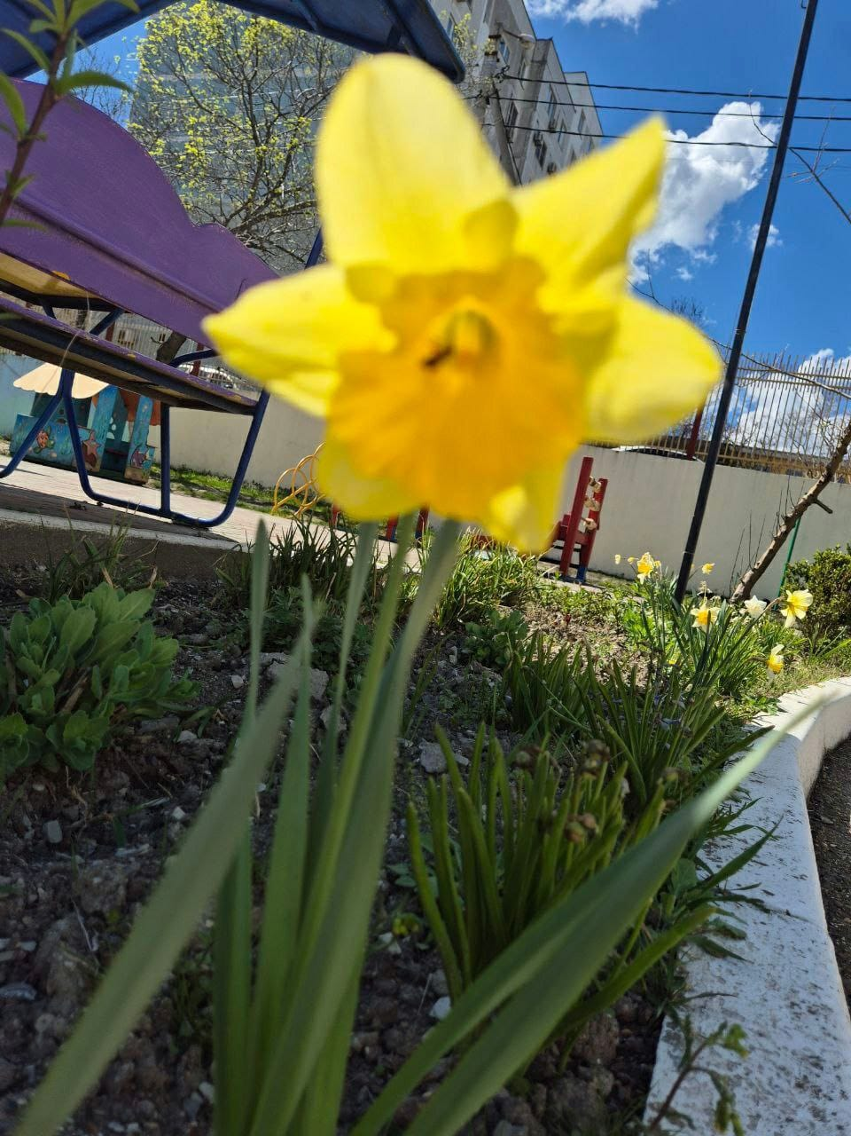

Slide 6
